Slide 1

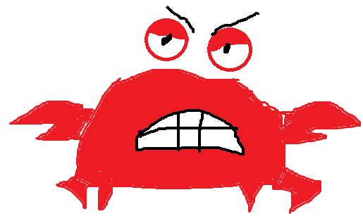
新しい敵 カニポン
トマセン ヴァグナー 6月26日

Slide 2
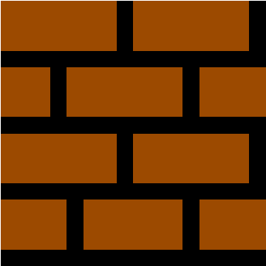
コンセプト
カニポンにぶつかった時に死んでしまう。カニポンの手が両側にある時はカニポンの上にジャンプして、カニポンが死ぬと、マリオが進めます。
カニポンの手が上側にある時、マリオはジャンプするとダメージを受けます。
【プレーヤーの気持ち】
カニポンにぶつからないかドキドキしながら、ゲームができます。
カニポンの手に当たらないようにタイミングを図る時にハラハラします。
また、カニポンの上にジャンプできた時は達成感があります。

Slide 3
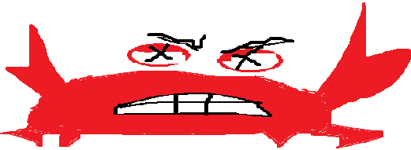
基本行動
カニポンは、地形にそって左右に移動します。
死んだ時に、カニポンはつぶれて平になります。

Slide 4
基本行動
カニポンはブロックの端まで歩いても、落ちずに逆方向に戻ります。

Slide 5
基本行動 （水の中）
カニポンは手を両側と上側に動かしながら、水の底で真っ直ぐ歩きます。
倒し方は、地上でカニポンを倒す方法と同じです。

Slide 6
攻撃
マリオはカニポンにぶつかるとダメージを受けます。
【カニポンの手が両側にある時】
カニポンの上にジャンプして、踏みつけることで、倒すことができます。
【カニポンの手が上側にある時】
カニポンの上にジャンプすると、ダメージを受けます。

Slide 7
攻略
手の動きは2秒ずつ変わります。
① マリオは正しいタイミングでカニポンの上にジャンプすると、カニポンを倒すことができます。
② カニポンを飛びこえると前に進むことができます。

Slide 8
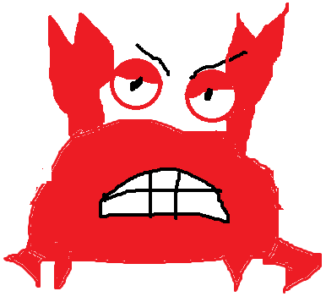
当たり判定
カニポンは、マリオの立っているブロックに入ったら、マリオがダメージを受けます。
マリオはカニポンの手が上側にある時、カニポンのブロックに入ったら、ダメージを受けます。
マリオはカニポンの手が両側にある時、緑のエリアから入ったら、倒せます。

Slide 9
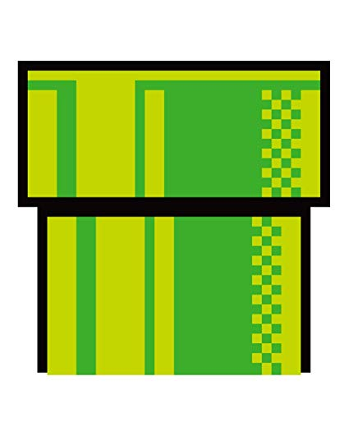
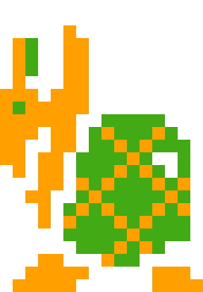
他の敵との接触
カニポンは例えばパイプやノコノコと衝突した時、逆方向に移動します。
お互い干渉はします。

Slide 10

弱点
・カニポンはファイヤボールを当てると倒せます。
・マリオがスター（無敵）状態の時は、マリオがふれるだけでカニポンを倒せます。

Slide 11
特別なルール
・カニポンの手が両側 にある時、ノコノコの甲羅にぶつかったら、一秒以内にはねのけます。
・カニポンの手が上側にある時、ノコノコの甲羅に当たって、カニポンは死にます。

Slide 12
その他の倒す方法
マリオはカニポンの下のブロックにジャンプすると、カニポンを倒せます。

Slide 13
発注まとめ
サウンド… 倒す時「ポンポン」とカニポンがつぶれるような効果音を付けてください。
グラフィック… ー赤い蟹のようにしてください。
ー怒っているカニの見た目にしてください。
ーカニポンの手は2秒ずつ両側と上側に動くように してください。
ー今までの作った敵のスタイルと同じように書いてください。
ー私の例よりノコノコのように可愛く書いてください。
エフェクト… ありません。
左右するモーション… 足は右と左に交互に変わり蟹がテクテク歩くように見えるように作ってください。

